Slide 1
Immunrendszer egészségtana

Slide 2
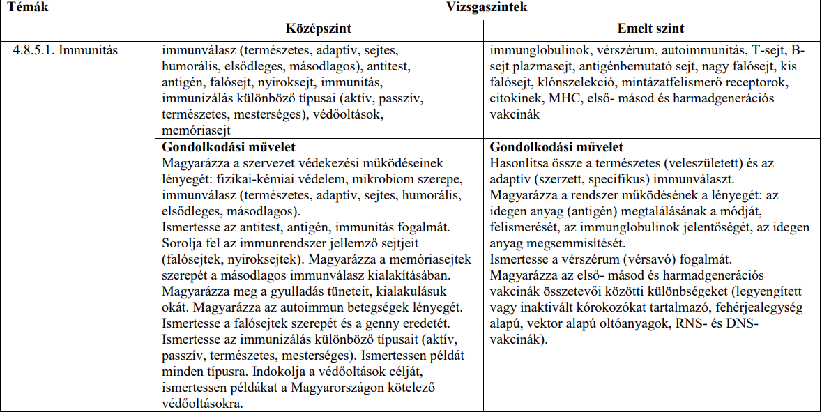

Slide 3
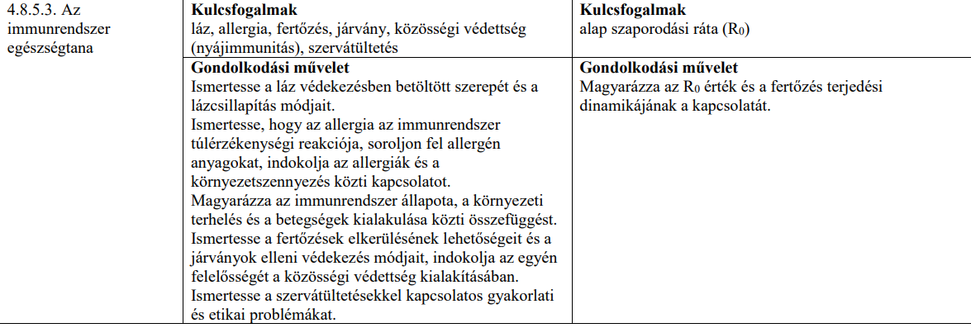

Slide 4
Mandulaműtét: 2 perctől érdekes: https://www.youtube.com/watch?v=t6Scwq7M_Zw
R0 érték: https://raketa.hu/mi-az-r0-jelentosege-a-jarvanytanban
Mire jó egy járványmodell és mire nem? https://qubit.hu/2020/04/29/mire-jo-egy-jarvanymodell-es-mire-nem
Vakcinák típusai: https://www.youtube.com/watch?v=L9fOgMzthdU

Slide 5
Három csoportra osztjuk
Immunhiányos állapotok
Veleszületett
szerzett
Autoimmun betegségek
Allergiás-atopiás kórképek

Slide 6
Veleszületett immunhiányos állapotok
Aspecifikus védekezés
Hiányoznak a granulocytak
Nem tudnak fagocitálni (bekebelezni)
A bekebelezett baktériumokat nem tudják megölni
T- és B-lymphocytak hiánya
B-ly hiány: agammaglobulinaemia
T-ly hiány: ismételt gombás és vírus fertőzések

Slide 7
Szerzett immunhiányos állapotok
Human immundefficiencia vírus (HIV): https://blausen.com/hu/video/aids/
Átmeneti immunhiányos állapotok
Tartós hasmenés
Csökkent fehérjebevitel
Vérképzőszervi betegségek
Sugárkezelés
Lépeltávolítás
Szteroid-, cytosztatikus kezelés (ezért veszélyes a tartós szteroidos krémek használata)
Vírusbetegségek (pl. bárányhimlő)

Slide 8
1. Láz
Normális testhőmérséklet:
Kültakaró hőm. (hónaljban mérhető): 36,5 C fok
Szervezet belsejének a hőm. (végbélben merhető): 37 C fok
Megemelkedett testhőmérséklet:
Hőemelkedés: 37- 38 C fok között
Láz: 38 C fok felett
alacsony láz: 38- 39 C fok között
magas láz: 39- 40 C fok között
igen magas láz: 40 C fok felett

Slide 9
Hőemelkedés és a láz védekezésben betöltött szerepe:
Gátolja a vírusok sokszorozódását ill. a baktériumok szaporodását
Fokozza az immunrendszer működését, a falósejtek aktivitását (37,5 C fokon a legaktívabbak a falósejtek)
Hőemelkedéskor nem kell csökkenteni a testhőmérsékletet
Kivétel: csecsemők, gyerekek, lázgörcsre érzékenyek, terhesek
Láz kedvezőtlen hatásai:
Rossz közérzet
Fokozott fehérje denaturáció
Túlzott lebontás miatt, túlzott az oxigén igény, ezért fokozódik
a légzés szám,
a vérkeringés,
a szívműködés,
a pulzusszám,
a folyadékvesztés
Emiatt a szervezet legyengül, ezért szükséges a lázcsillapítás (végbélben mért 38 C fok felett)

Slide 10
A lázcsillapítás módjai:
Lázcsillapítószer alkalmazása: kúp, szirup, tabletta formájában (hatóanyaguk pl. szalicil-származék)
Fizikális lázcsillapítás alkalmazása:
Igen magas láznál (40 C fok felett)
A lázcsillapítószer nem csökkenti a lázat
A lázcsillapítószer adása nem javasolt (pl. allergia miatt)
A lázcsillapítószer adása nem lehetséges (pl. hányás miatt
Vízfürdő: a vizet fokozatosan kell 30 C fokra hűteni (gyors hűtés esetében tüdőgyulladás alakulhat ki)

Slide 11
2. Allergia
Allergia: az ártalmatlan antigén (allergén) ellen irányuló túlzott mértékű immunreakció okozta betegség
Kialakulása:
Az első találkozás az allergénnel az ellenanyag (IgE) termelődését váltja ki
az IgE- k bizonyos granulociták (bazofil granulociták) és a hízósejtek felszínéhez kapcsolódnak
Ha második alkalommal kerül a szervezetbe az allergén, akkor az allergén két szomszédos IgE molekulát összekapcsol az antigén kötőhelyénél (allergén áthidalás)
ennek a következménye hogy a granulociták és a hízósejtek hólyagocskáiból gyulladást kiváltó anyagok ürülnek ki
a gyulladást kiváltó anyagok gyulladást okoznak pl.
a bőrben (csalánkiütés),
az orr nyálkahártyájában (szénanátha),
a hörgőkben (tüdőasztma)
Notes:
Szervezetünk saját anyagaival és sejtjeivel szemben nem indít immunválaszt, érvényesül az immuntolerancia. Ha azonban az immunrendszer egyes sejtcsoportjai felszabadulnak a gátlás alól és a test saját sejtjeit testidegen anyagként kezelik, azaz elkezdik az egészséges sejtek pusztítását autoimmun betegségről beszélünk. Ennek egyik típusa a cukorbetegség, amikor az immunrendszer sejtjei elpusztítják a hasnyálmirigyben az inzulint termelő sejteket.
Az allergiás betegségeknél az immunrendszer túlzott működése figyelhető meg. Bizonyos antigénekre fokozott immunválasszal reagál szervezetünk. Legismertebb az ekcéma, csalánkiütés, szénanátha, tüdőasztma. A reakció legsúlyosabb következménye az anafilaxiás sokk, amely a légutak gyors beszűkülésével, a keringési rendszer összeomlásával jár. A bélcsatorna ismert allergiás betegsége a tejérzékenység és a lisztérzékenység.

Slide 12
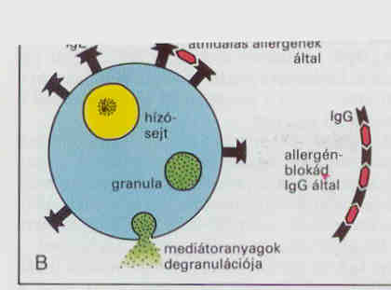
Allergénhatás

Slide 13
Allergiát okozó tényezők (hordozzák az allergént)
Virágporok pl. parlagfű pollen
Állatszőr pl. macskaszőr
Házi por, benne a poratka elporladó testanyaga és ürüléke
Méh vagy darázs méreganyaga
Táplálék pl. tej, tojás, mogyorókrém
Gyógyszerek
Vegyszerek pl. kozmetikumok
A környezetszennyezés és az allergia:
Növeli az allergiások számát:
Új allergének kerülhetnek a környezetbe
Az allergének felhalmozódnak a pollenek felszínén

Slide 15
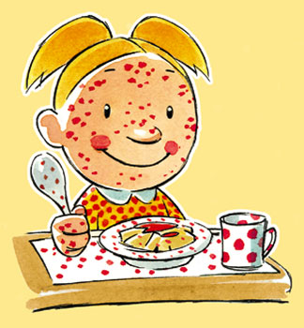
Allergia
Urticaria = csalánkiütés

Slide 16
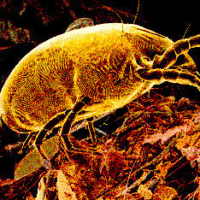
Poratka

Slide 17
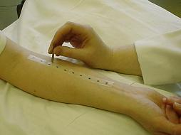
Diagnosztika
Eosinophilia
Magas IgE szint
Provokációs tesztek
Eliminációs tesztek
Allergiás bőrpróbák
Légzésfunkciós próba
Hisztamin felszabadítási teszt

Slide 18
Az allergiás betegségek felosztása
Légzőszervi betegségek
Szénanátha, allergiáslégcsőhutus, asthma bronchiale
Kezelés:
Allergén kiiktatása
Hyposensitizatio
Antihisztamin

Slide 19
Emésztőszervi betegségek
Szájgyulladás, hasi fájdalom, hasmenés a jellegzetes tünetek
Kiiktatás javasolt
Bizonyított, ha megszűnik, visszaadva újra provokálja a tüneteket

Slide 20
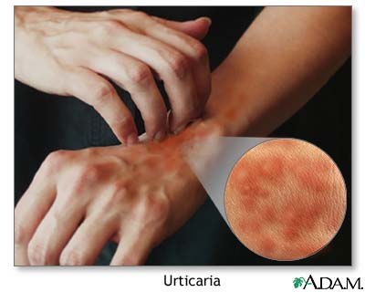
Bőr allergiás betegségei
Atopias dermatitis
Csalánkiütés

Slide 21
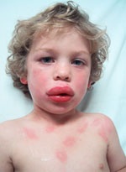
Szérumbetegség
Állati savó beadása után tapasztalták (passzív immunizálás során ezért nem adható kétszer ugyanannak az állatnak a széruma. Ld. Emelt biol 2006. nov. VIII. feladat)
Anaphylaxias reakció alakult ki
Csalánkiütés
Quinque oedema
Gégeödéma, fulladás

Slide 22
3. Autoimmun betegségek
Az immunrendszer működési hibái, önpusztító folyamatok
az immunrendszer bizonyos testi sejteken levő
saját antigéneket nem ismeri fel, fellép ellenük
Pl. szklerózis multiplex (SM)
az idegrendszer bizonyos részein az idegrostok
velőshüvelye az immunreakció következtében szétesik,
ezért az ingerület vezetés nem lesz megfelelő
következménye:
kézremegés, később a kéz ellenőrizhetetlen túlmozgásai
járásbizonytalanság,
látászavar (a szemgolyó mozgászavara miatt)
húgyhólyag, nemi szervek beidegzési zavara (impotencia)
beszédzavar, szellemi teljesítőképesség csökkenése
életminőség leromlása, rokkantság

